Slide 1

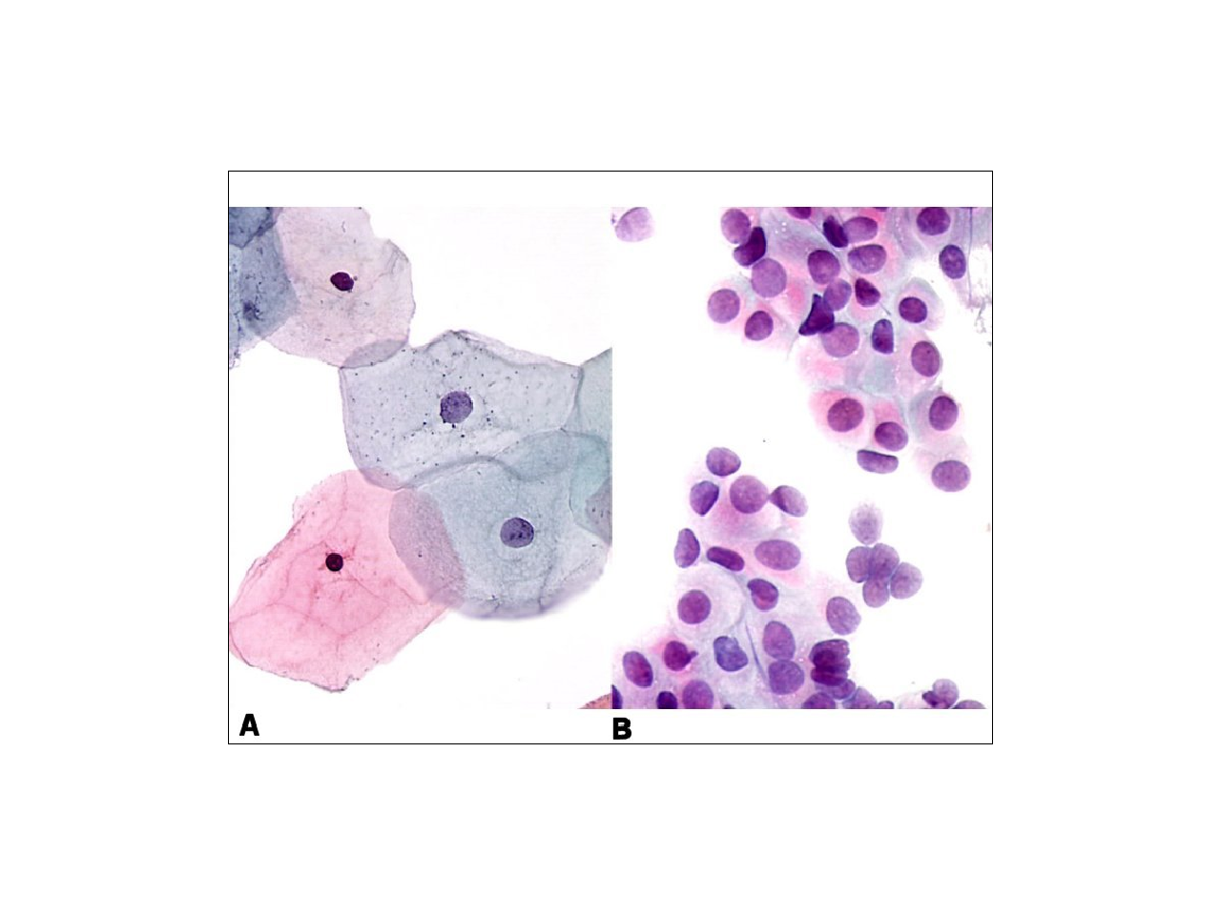
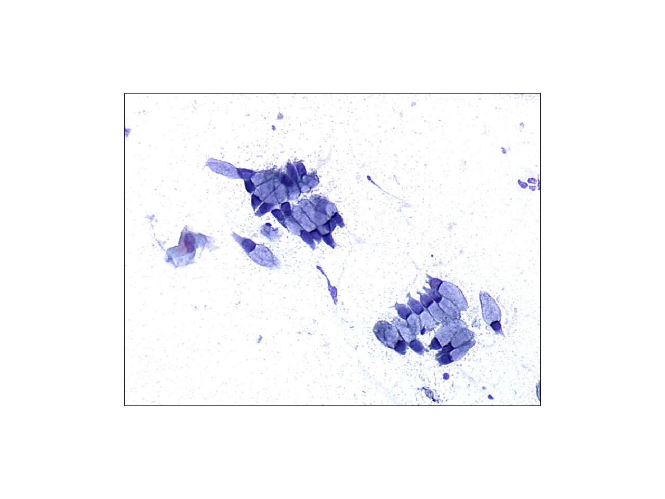
CITOLOGIA NORMAL
LIC.TM. JESUS RIQUELME ARREDONDO

Slide 2
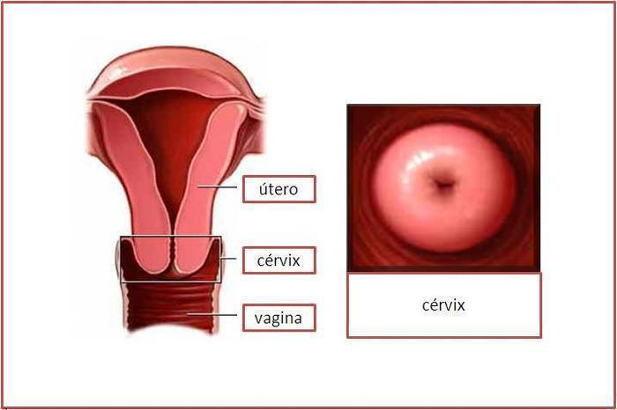

Slide 3
Citología Exfoliativa
La citología exfoliativa es el diagnóstico morfológico basado en los caracteres microscópicos de células y componentes extracelulares,
se recoge material desprendido o descamado, espontáneamente o en forma inducida, de las superficies de los órganos, es menos invasivo que la biopsia.

Slide 4
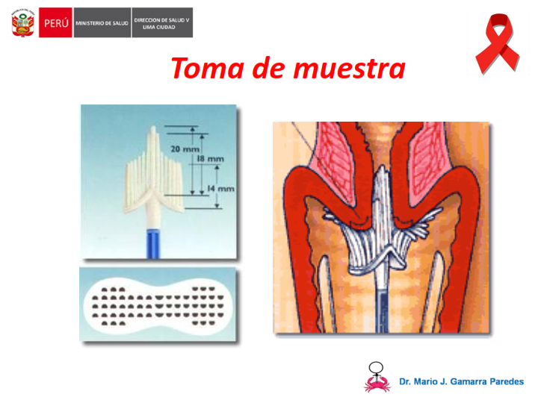

Slide 5
Epitelio exocervical
Epitelio poliestratificado plano está constituido por varias filas de células, siendo regulado por los niveles de Estrógenos, que estimulan los Receptores estrogénicos presentes en las células que lo constituyen. Las mujeres en edad sexual, con ciclos normales, tendrán, desde las basales a las superficiales; el grado de diferenciación varía con la relación Estrógenos/Progesterona.

Slide 6
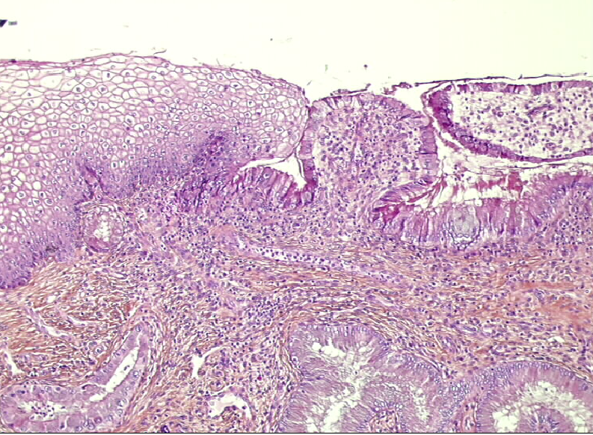
ZONA DE TRANSICION

Slide 7
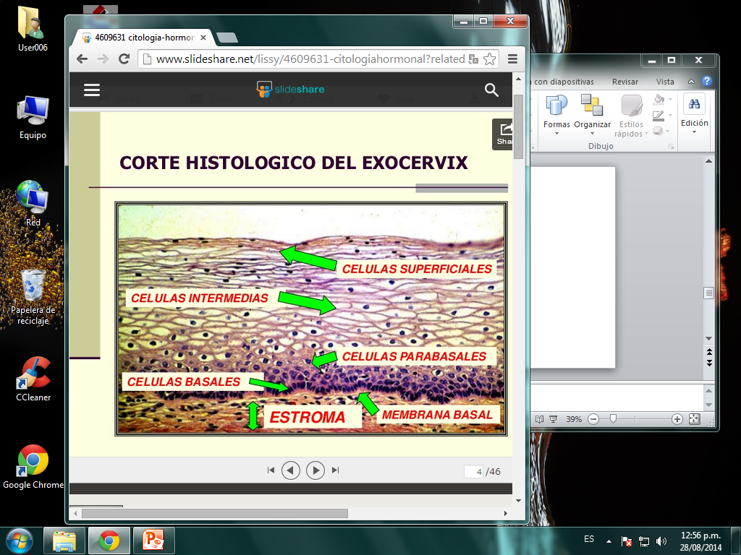
EPITELIO ESCAMOSO NO QUERATINIZADO

Slide 8
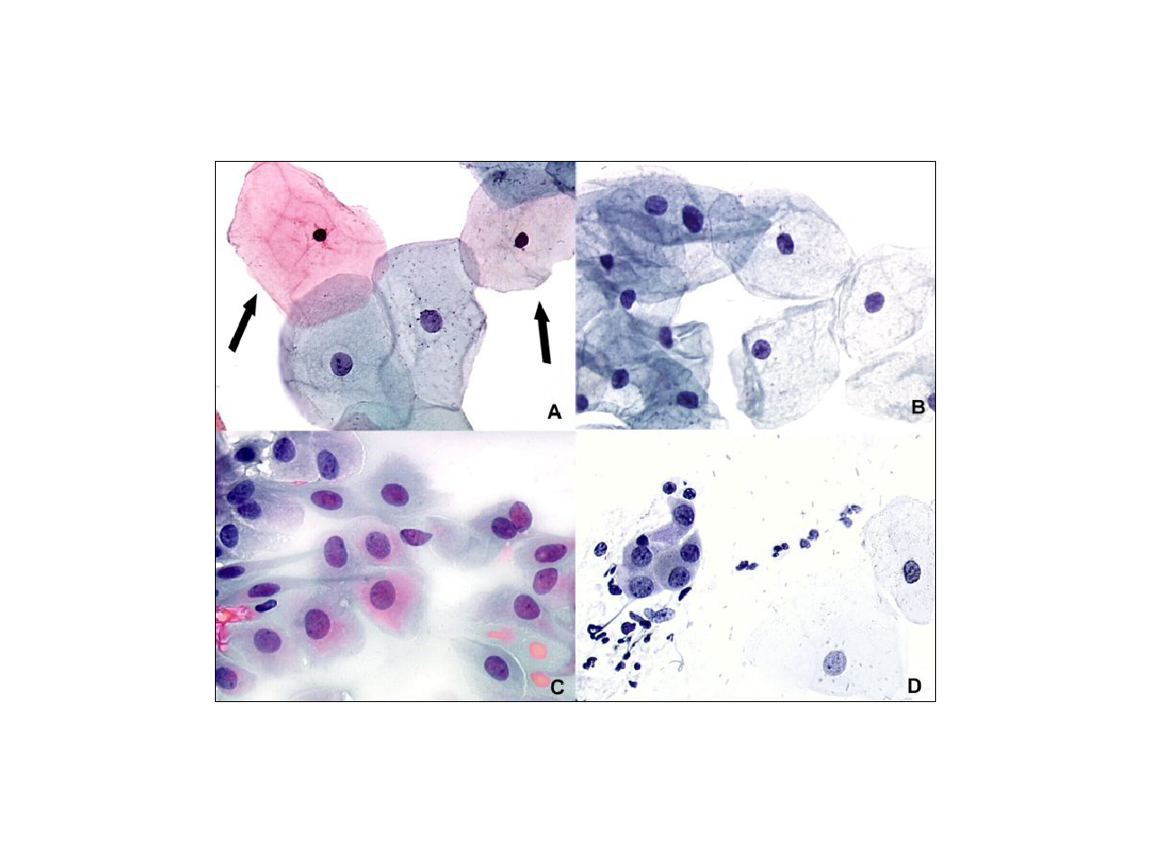

Slide 9
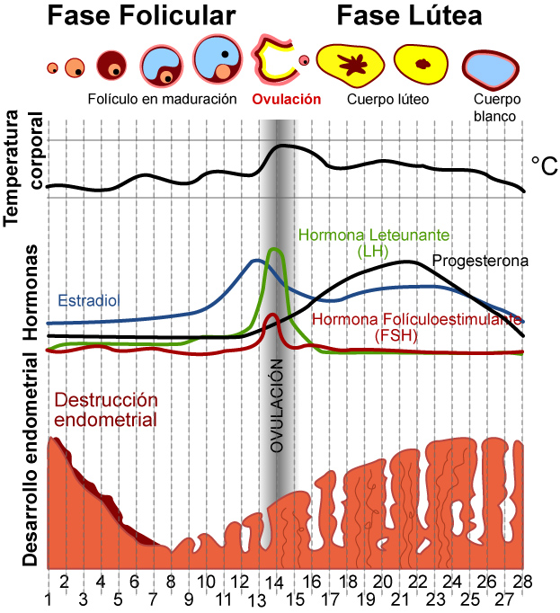

Slide 10
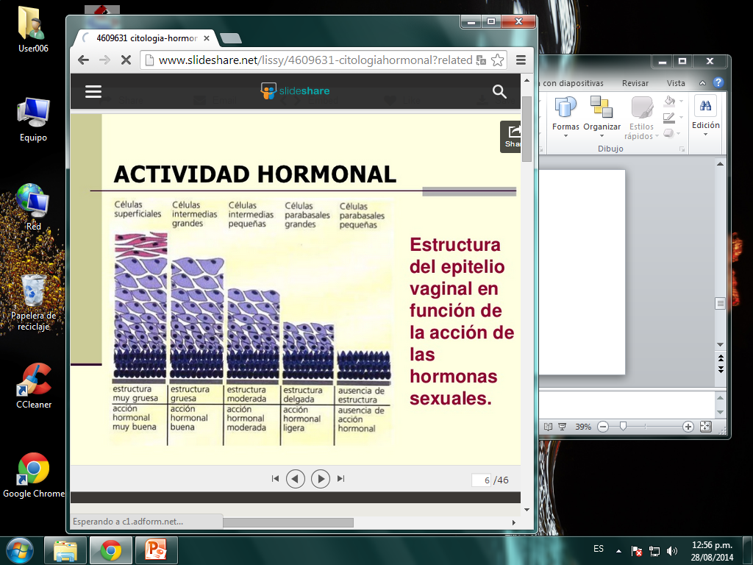

Slide 11
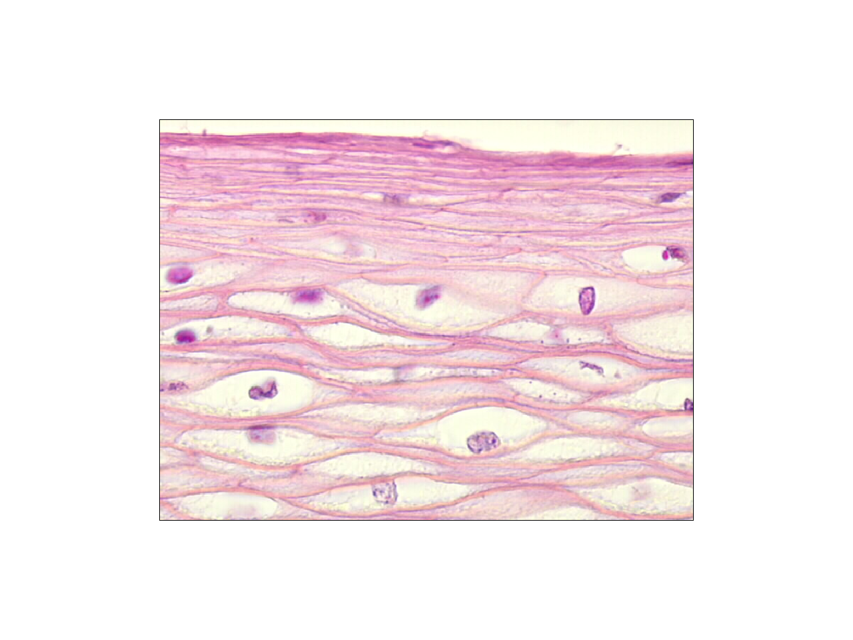
CELULAS EPITELIALES SUPERFICIALES

Slide 12
Células superficiales
Capa Superficial – Células Superficiales: Es la capa más externa del epitelio, en contacto con el exterior. Células grandes, basófilas a eosinófilos, con mínima N/C 40-60 micras.
Abundantes en la fase pre ovulatoria y reflejan el grado de madurez. Las escamas anucleadas son anaranjadas en casos de prolapso.
La identificación es la picnosis

Slide 13
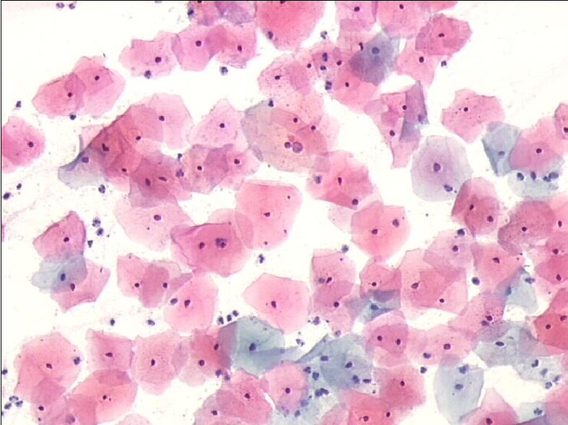
CELULAS EPITELIALES SUPERFICIALES

Slide 14

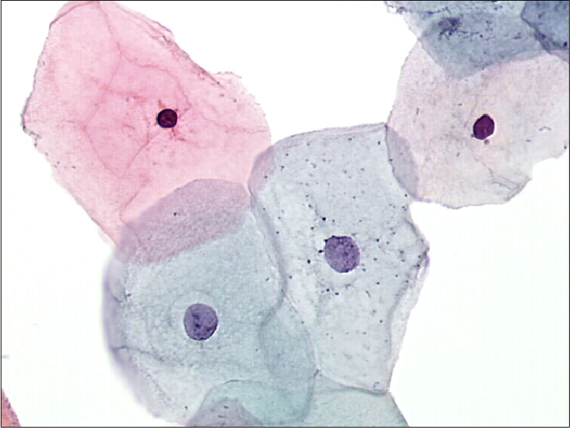

Slide 15
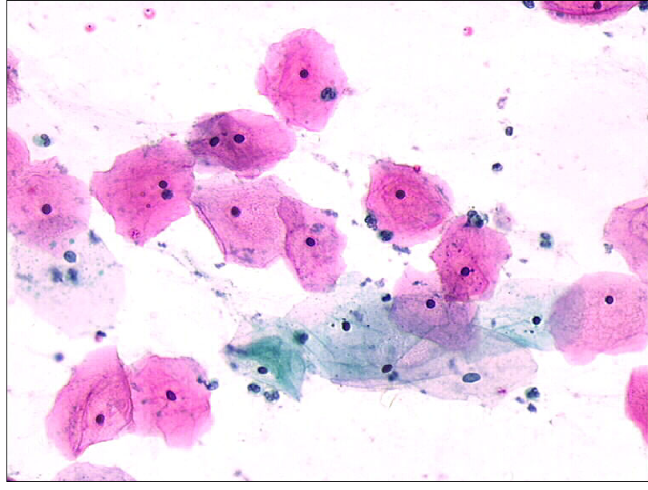

Slide 16
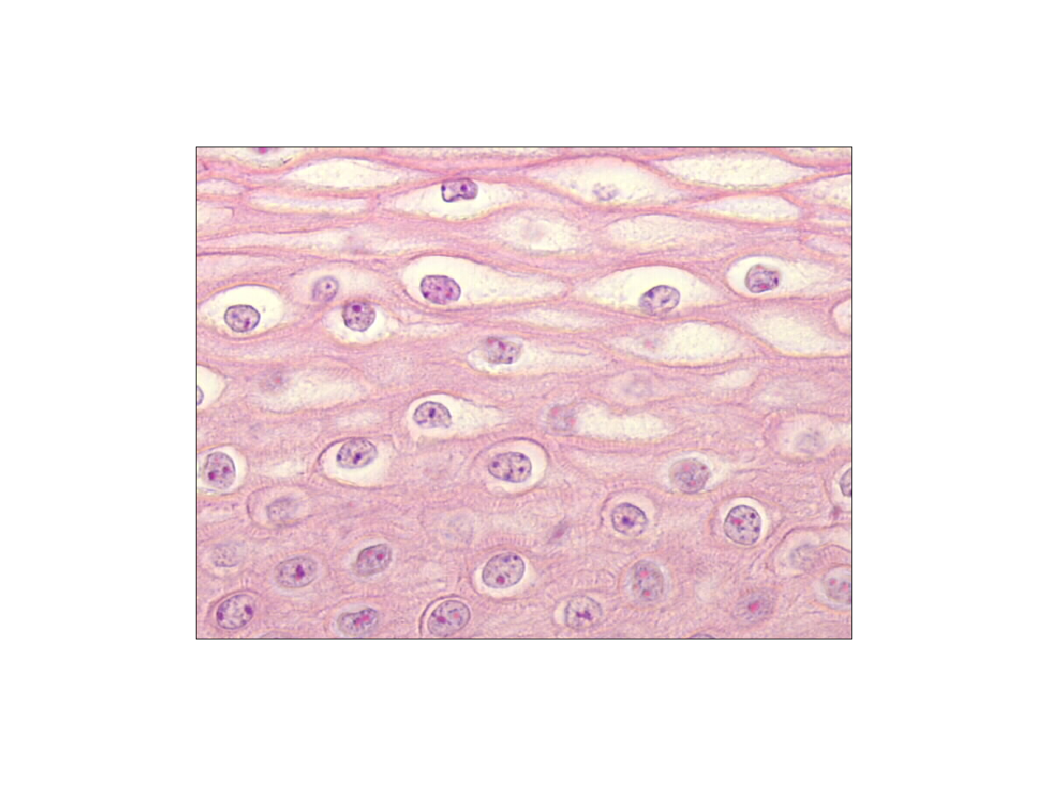
CELULAS INTERMEDIAS

Slide 17
Capa Intermedia - Células Intermedias: Varias filas de células basófilas, poliédricas, grandes, con núcleo vesiculoso y baja N/C. Frecuentes en la fase post ovulatoria Tamaño 30-50 micras. Citólisis en la fase progesteronica por Doderlain. Variante:
células naviculares en placas en embarazo, menopausia, quistes luteínicos y en bajos niveles de estrógenos.

Slide 18
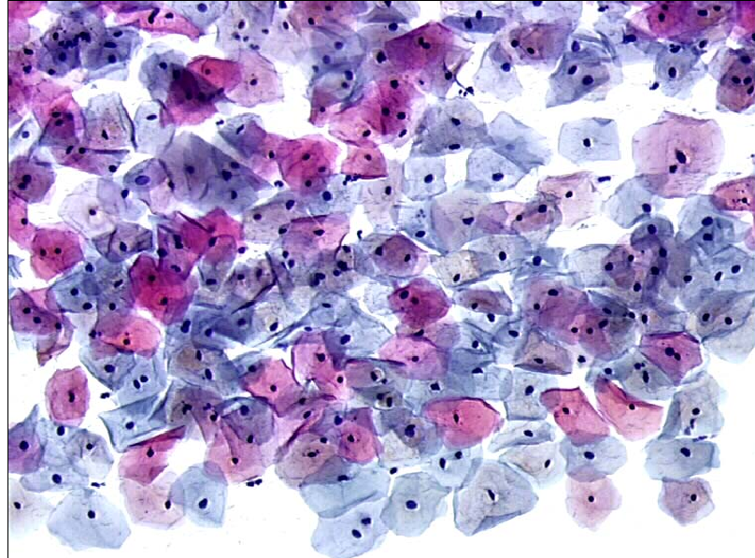
CELULAS INTERMEDIAS

Slide 19
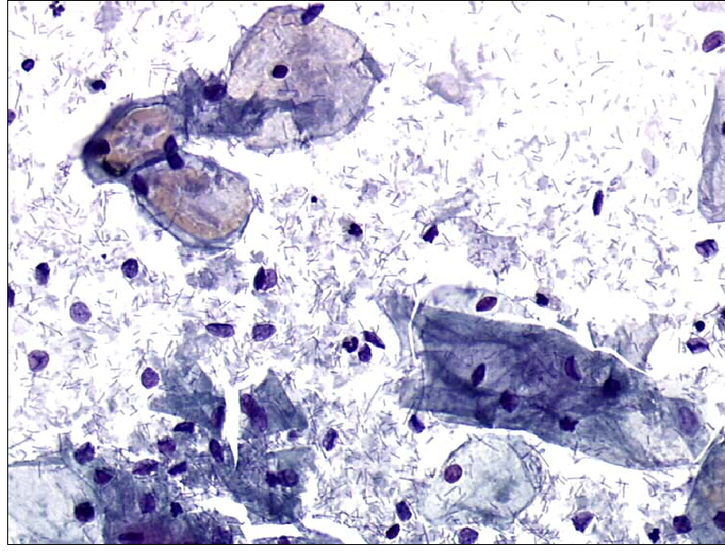
CELULAS INTERMEDIAS

Slide 20
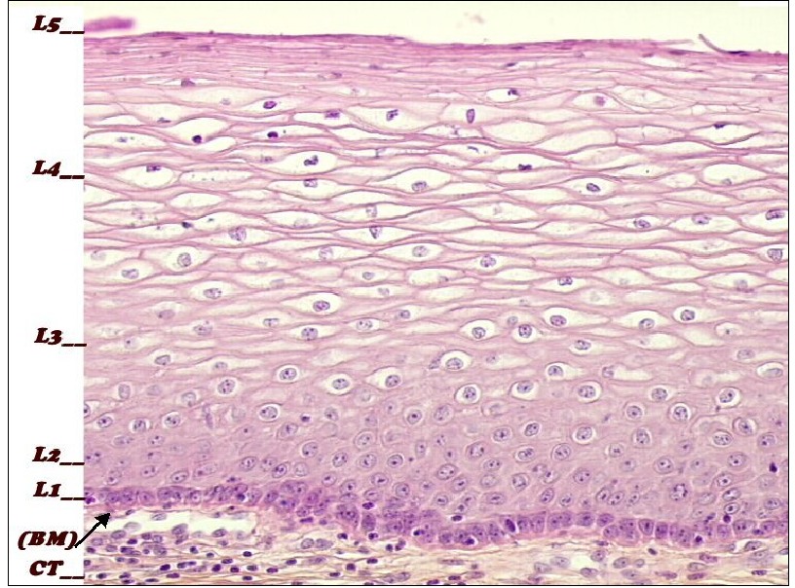
CELULAS PARABASALES

Slide 21
Capa Para basal - Dispuestas por encima de las basales, se disponen en varias filas. Células basófilas poliédricas, unidas por fuertes uniones intercelulares (desmosomas visibles en microscopía óptica).
Núcleos vesiculosos y alta N/C, aunque inferior a la que presentan las células basales. Tamaño 15 -30 micras poliédricas y elípticas.

Slide 22
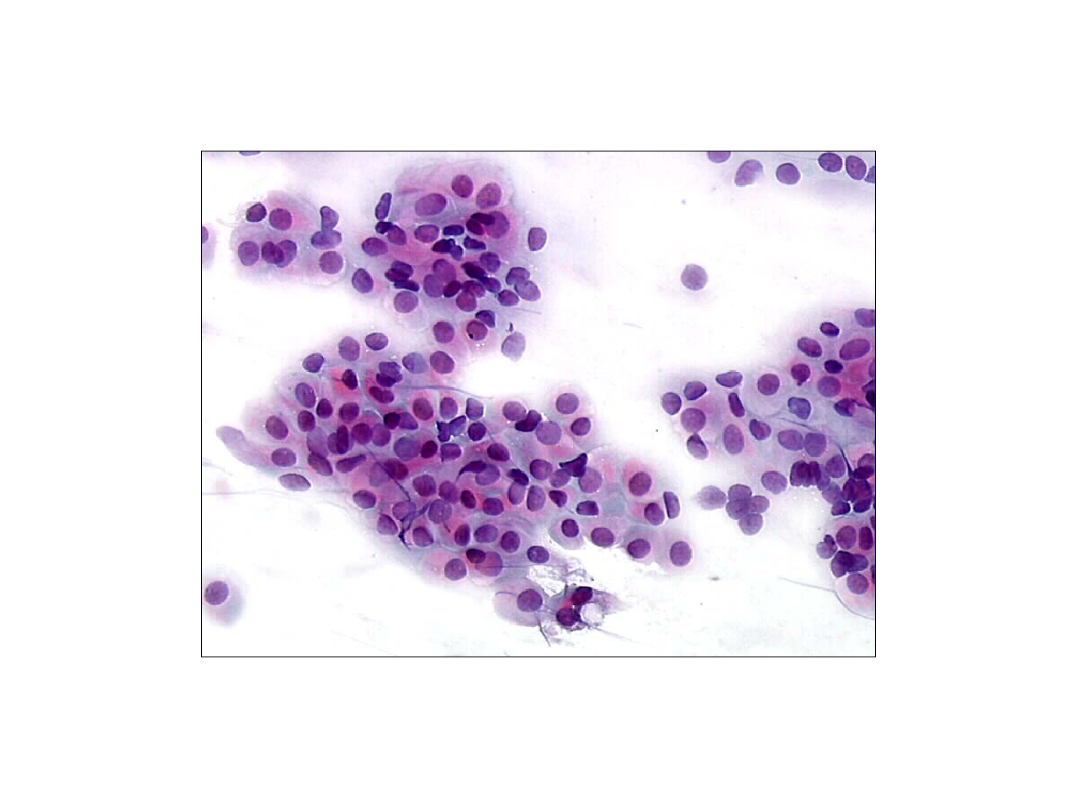
CELULAS PARABASALES

Slide 23
A medida que las células se van diferenciando, disminuye el tamaño nuclear, aumenta el diámetro citoplasmático y por lo tanto disminuye la relación núcleo-citoplasma (N/C).
Capa Basal - Células Basales Alta N/C, pequeñas células basófilas de núcleo vesiculoso con nucléolo visible. La basofilia, típica en células poco diferenciadas, se debe al alto contenido de ARN citoplasmático. Mide 14-20 micras.

Slide 24
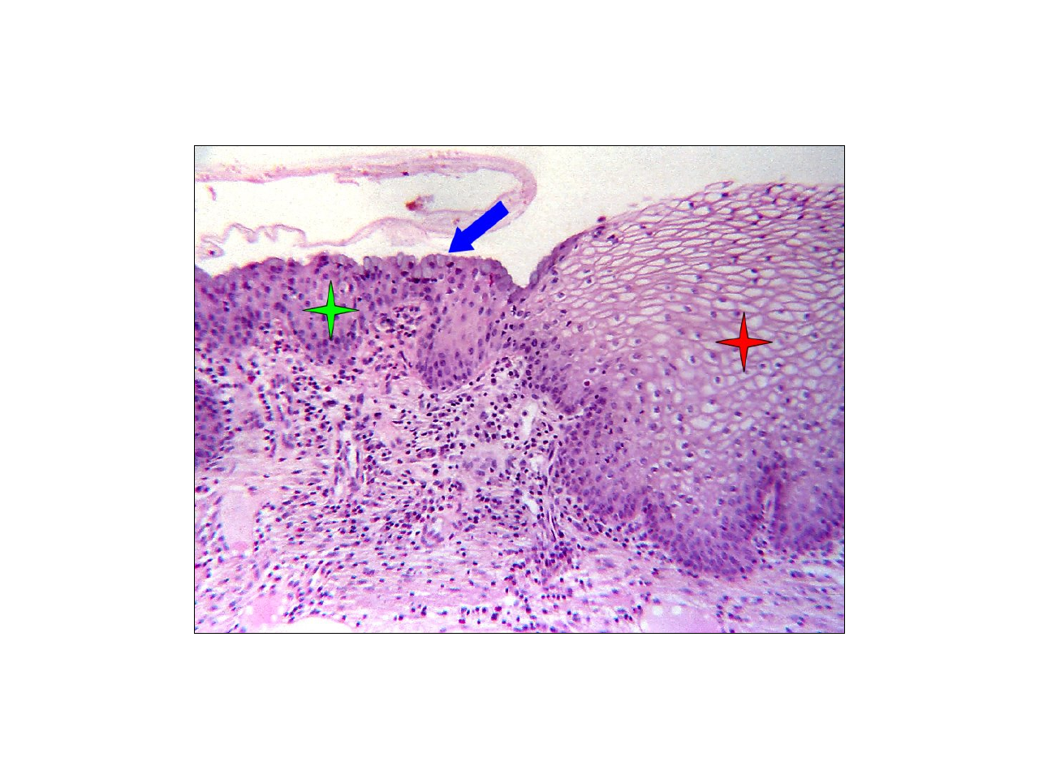

Slide 25
Histología del Endocérvix.
Epitelio monoestratificado, cilíndrico ciliado y no ciliado que reviste la superficie del conducto endocervical y sus formaciones glandulares.
Se extiende desde la posición interna más profunda del endocérvix hasta el orificio externo del cuello uterino.

Slide 26
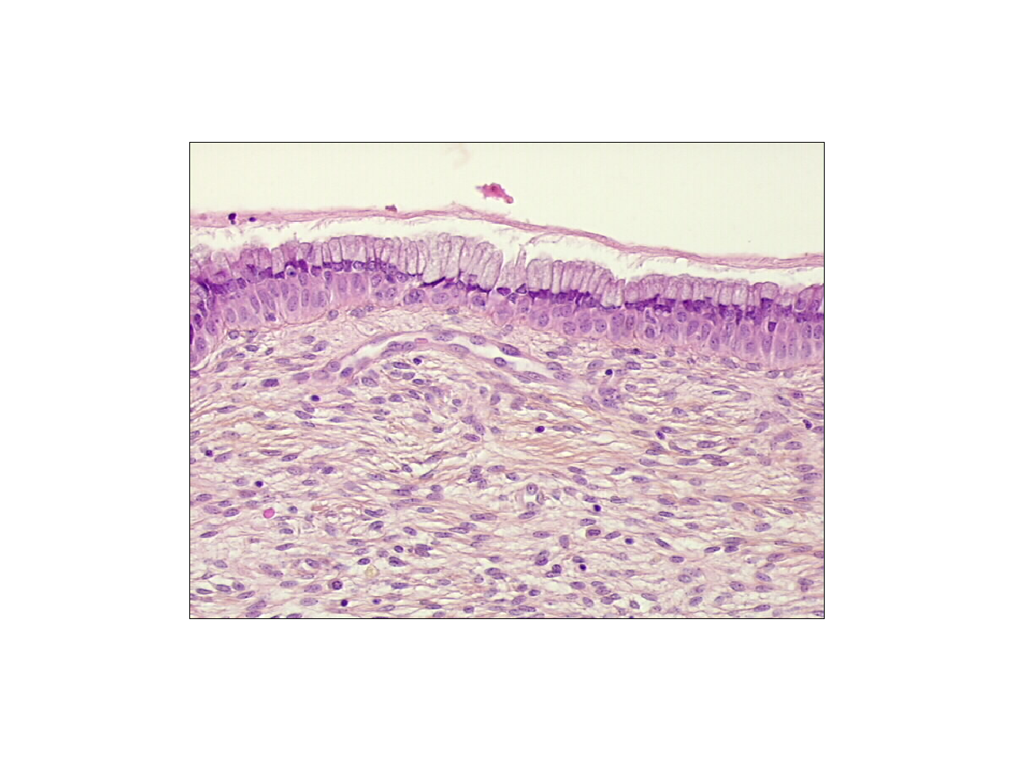
CELULAS ENDOCERVICALES

Slide 27
Citología del Endocérvix
Células secretoras
Forma : Variable, alargadas o aspecto de luz de linterna
Tamaño : 16 micras
Citoplasma :Basófilo, son muy sensibles a la influencia del medio circulante, con frecuencia se presentan en estado de degeneración, el citoplasma presenta numerosas vacuolas que a veces desplazan al núcleo hacia la base celular.
Núcleo : Redondo u oval, a veces en forma de clava, su posición depende de la fase de ciclo, basal o central. Estructura finamente granular de la cromatina, suele mostrar cromocentros o micronucleolos.
Disposición :Panal de abejas, hileras o sueltas

Slide 28
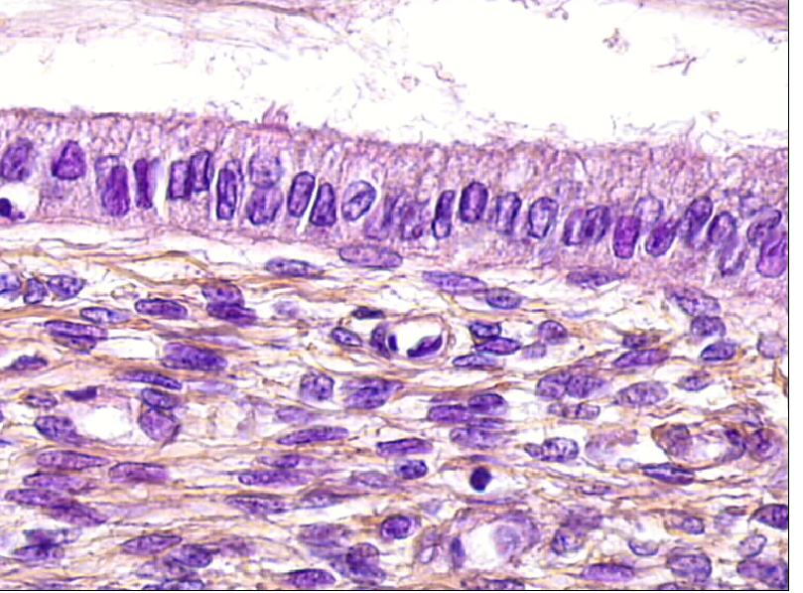
CELULAS ENDOCERVICALES

Slide 29
Función Epitelio Cilíndrico.
Células endocervicales producen mucina, más agua dando lugar al moco
El moco proporciona protección a la cavidad endouterina y actúa como verdadero tapón
En la fase ovulatoria pierde este espesamiento y permite el paso del espermatozoide
Se produce de forma armoniosa los fenómenos de diferenciación y maduración cumpliendo su función designada.

Slide 30

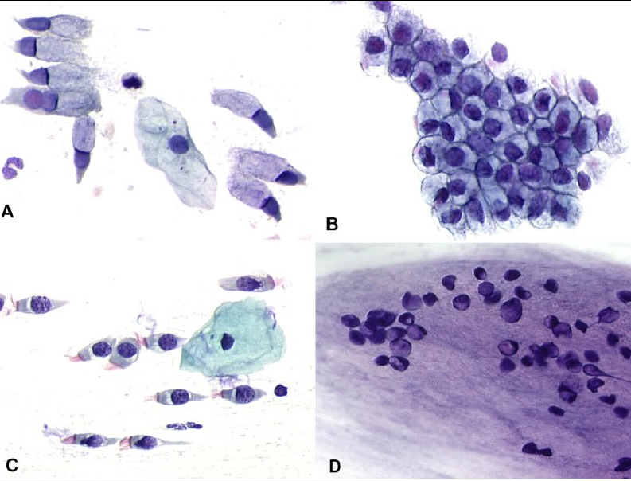

Slide 31
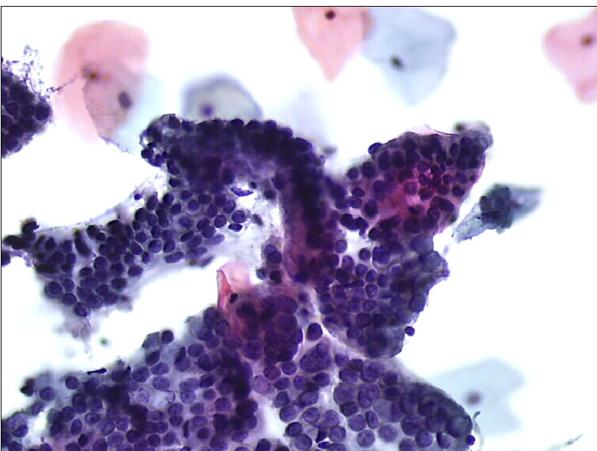

Slide 32
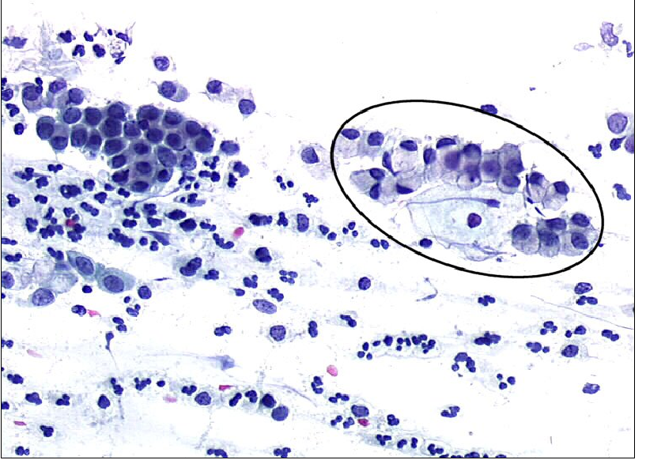

Slide 33
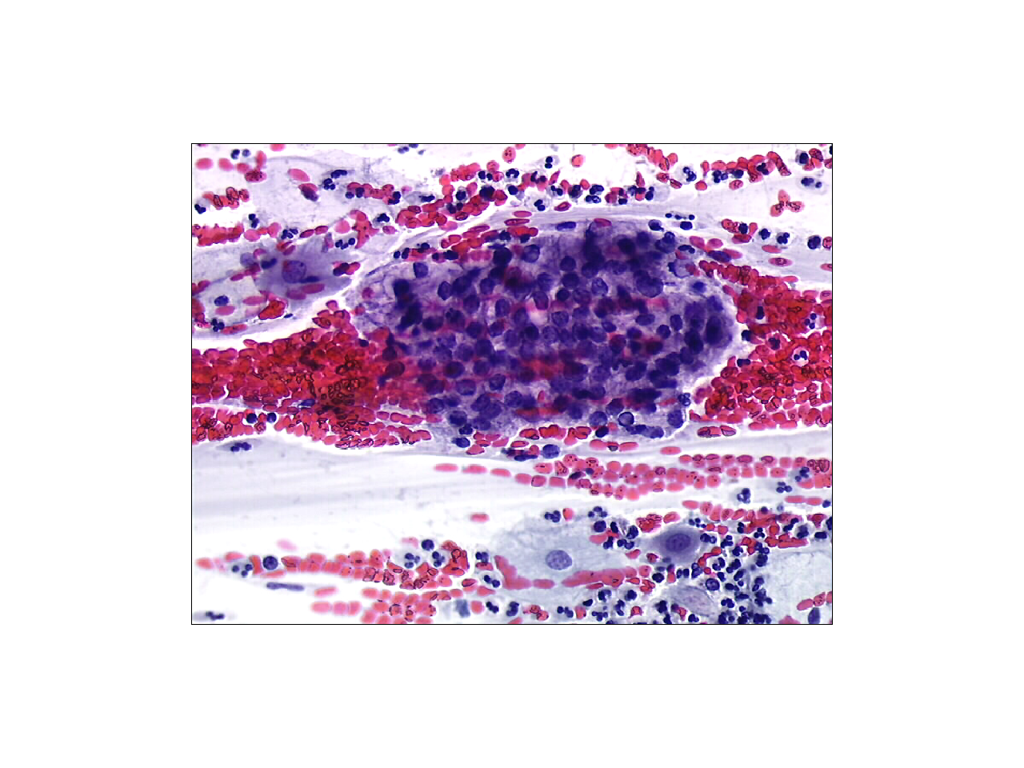

Slide 34
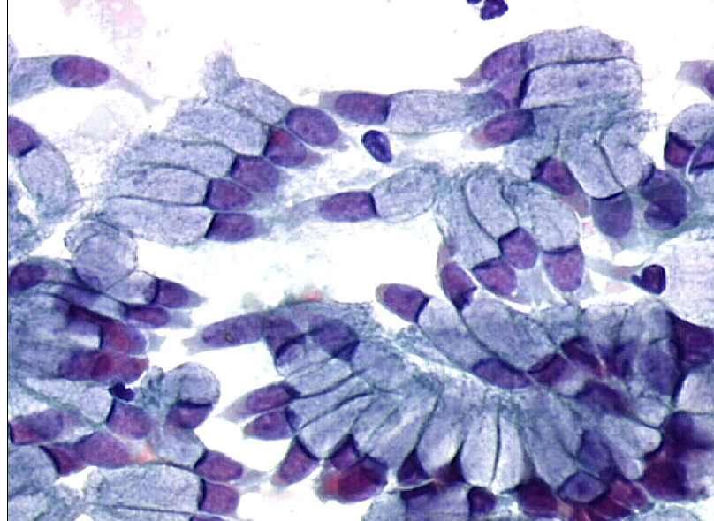
CELULAS ENDOCERVICALES SECRETORAS

Slide 35

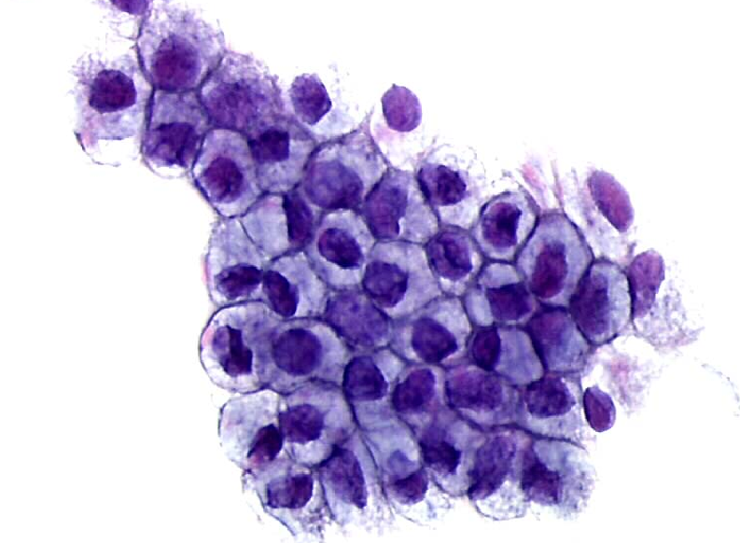

Slide 36
Células Cilíndricas Ciliadas
Forma : Alargadas, bordes libres más anchos provistos de cilios
Citoplasma : Cianófilo de forma columnar, con colas delgadas
Núcleo : Redondo o alargado, suele ser central, cromatina se dispone en gránulos o grumos, poseen nucleolos
Disposición : En empalizada o panal de abejas, hileras; sueltas.

Slide 37
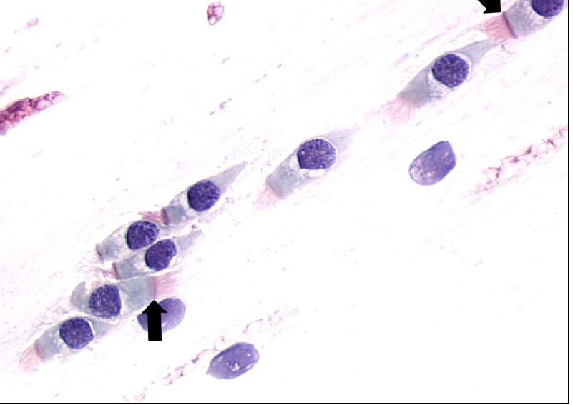
ENDOCERVICALES CILIADAS

Slide 38
Epitelio endocervical
Las células de reserva son frecuentes en procesos de metaplasia. Son pequeñas apoyadas sobre la capa basal con citoplasma escaso y núcleo redondeado central.
Debajo del epitelio esta el tejido conjuntivo y las fibras colagenas, elásticas y musculares lisas procedentes del miometrio.

Slide 39
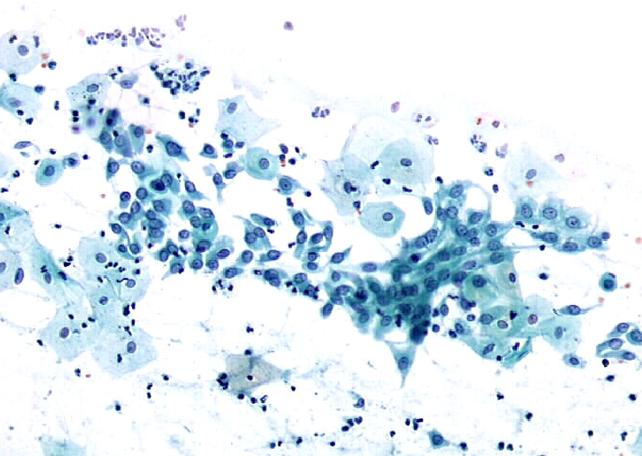

Slide 40
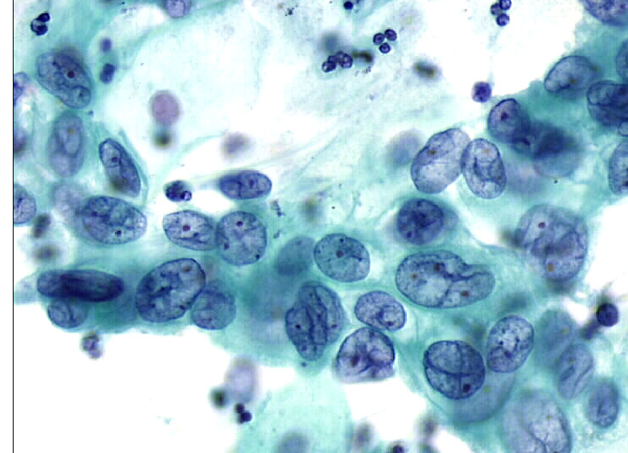

Slide 41
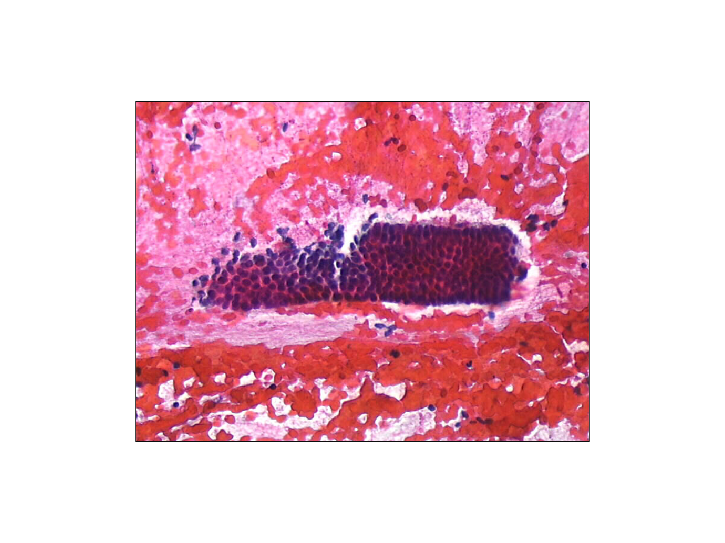
CELULAS ENDOMETRIALES

Slide 42

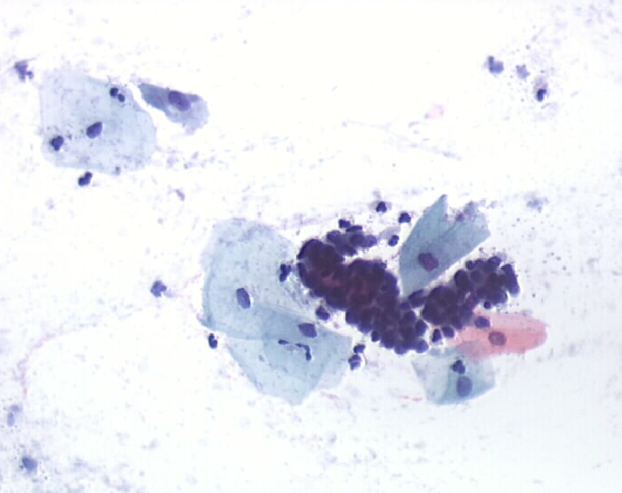

Slide 43
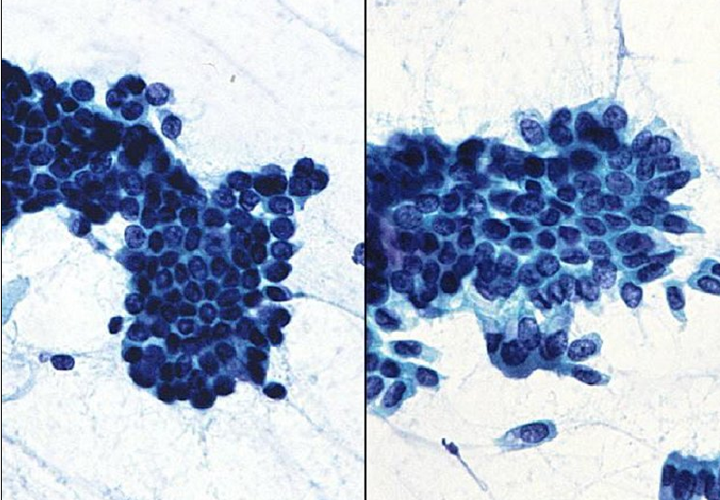

Slide 44
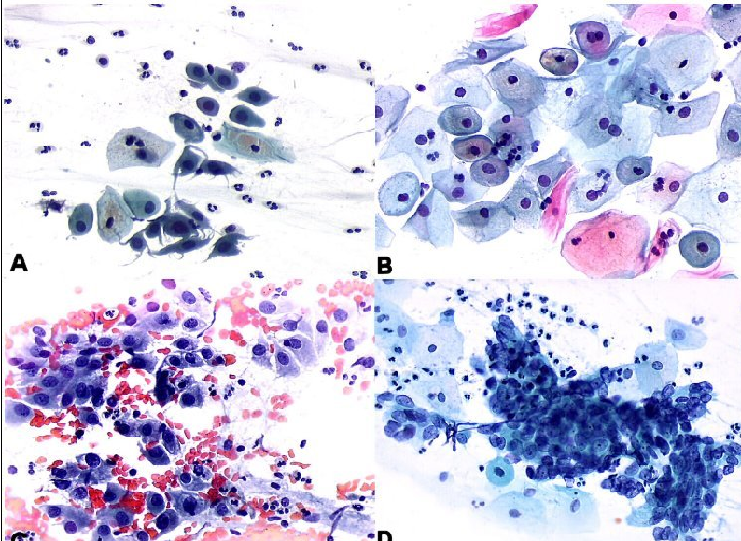

Slide 45
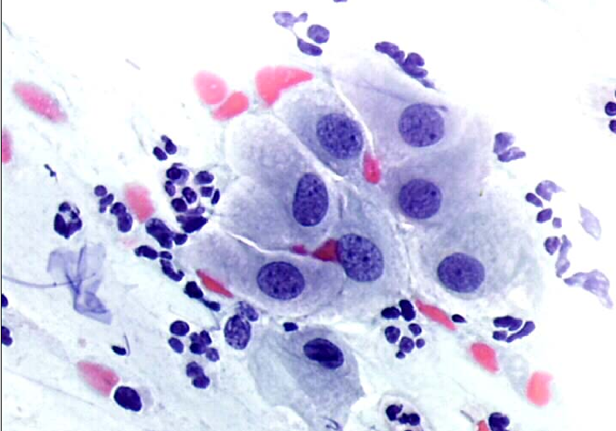

Slide 46
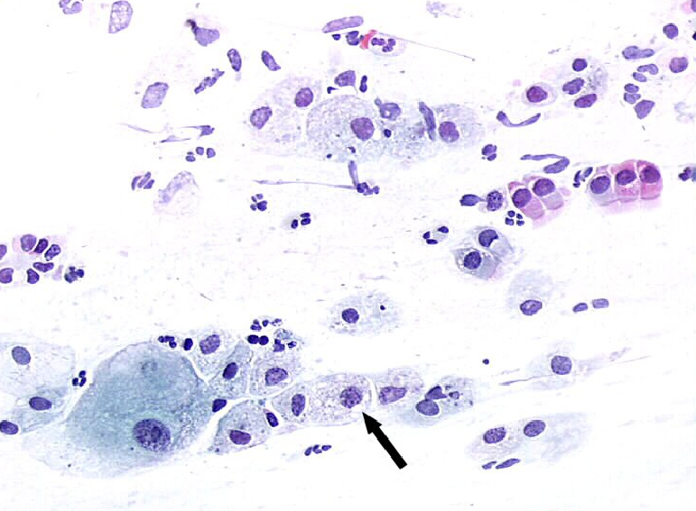

Slide 47
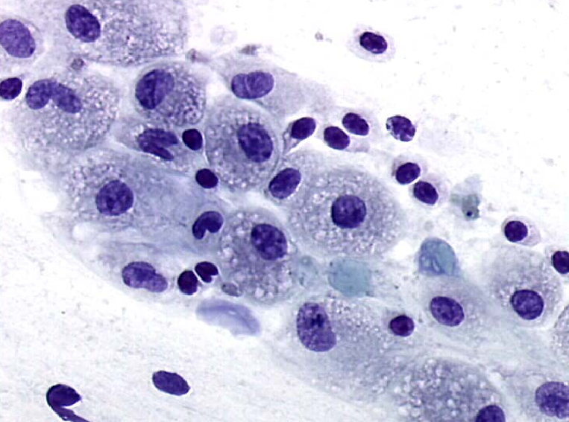

Slide 48
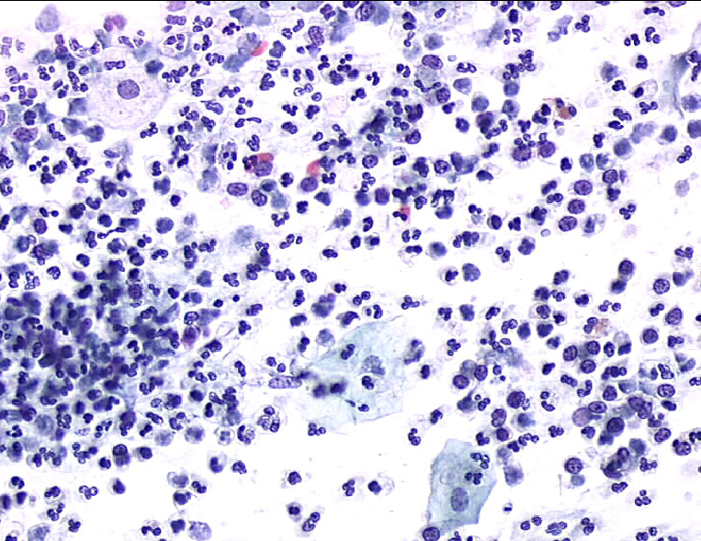

Slide 49
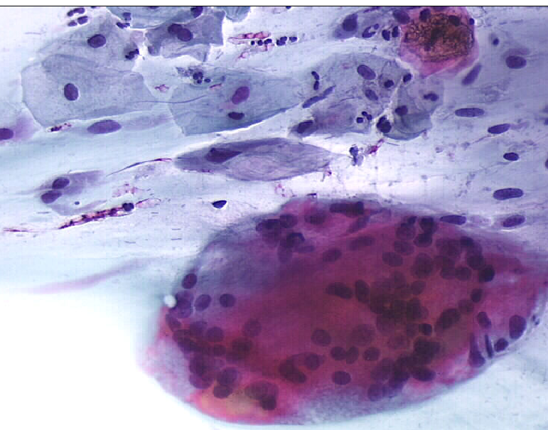

Slide 50
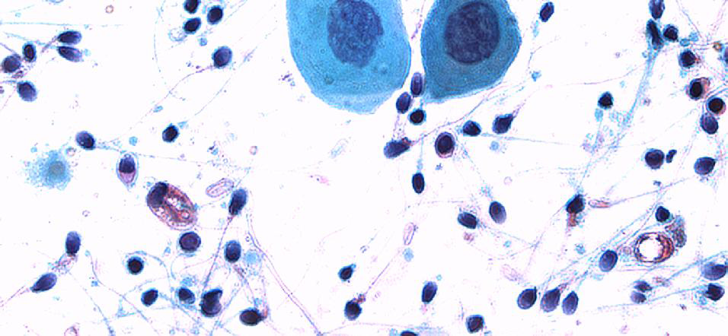
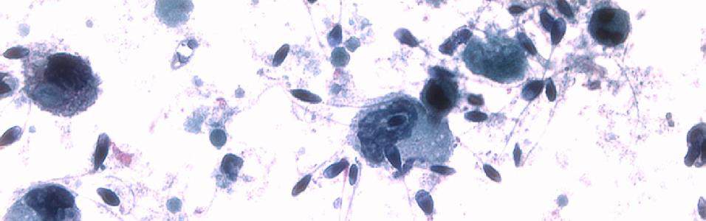

Slide 51
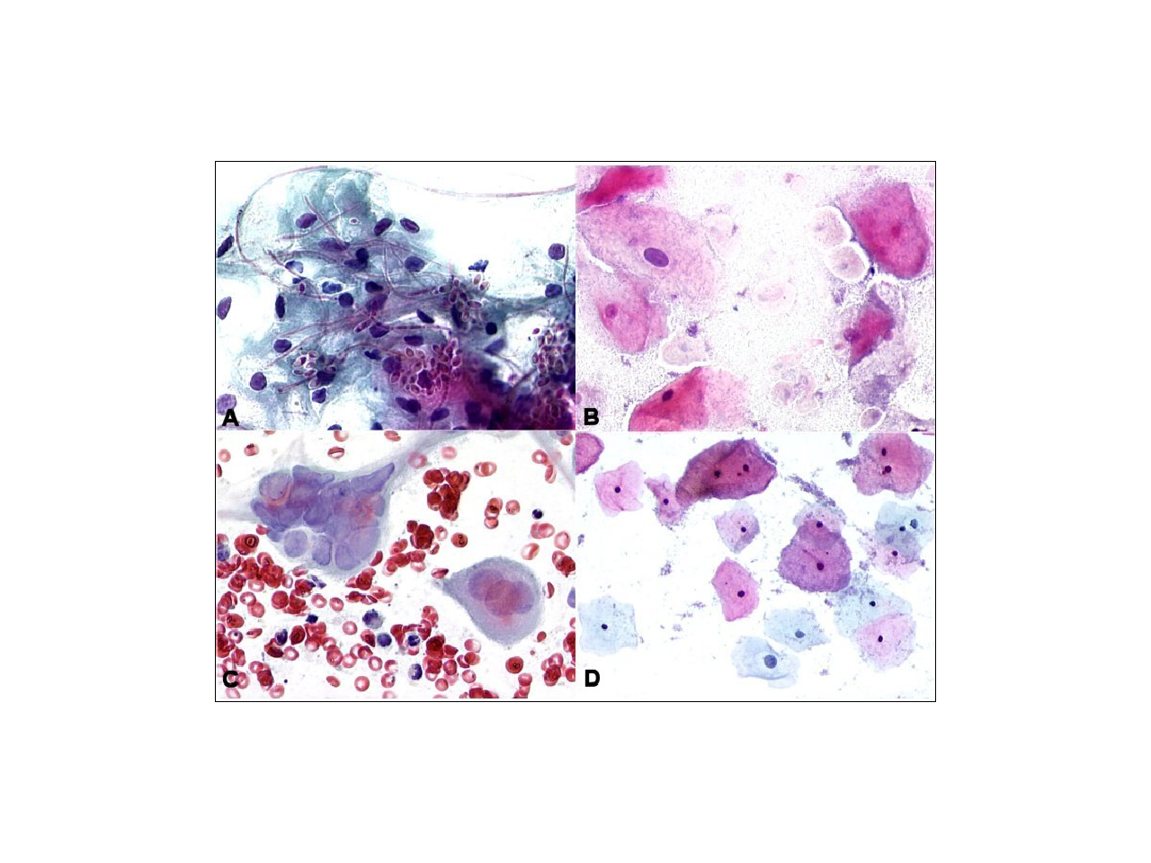
CITOLOGIA DE INFECCIONES
LIC.TM. JESUS RIQUELME ARREDONDO

Slide 53
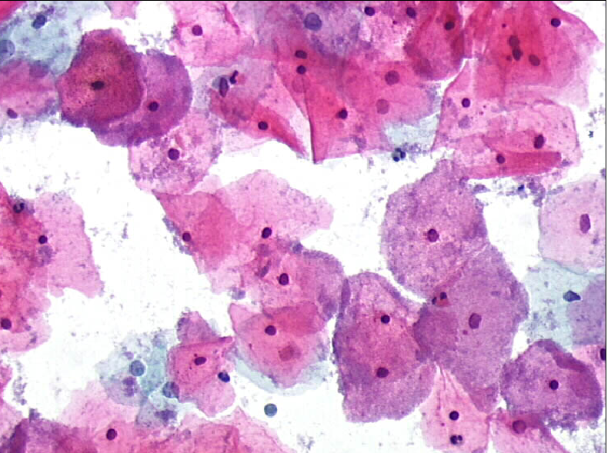

Slide 54
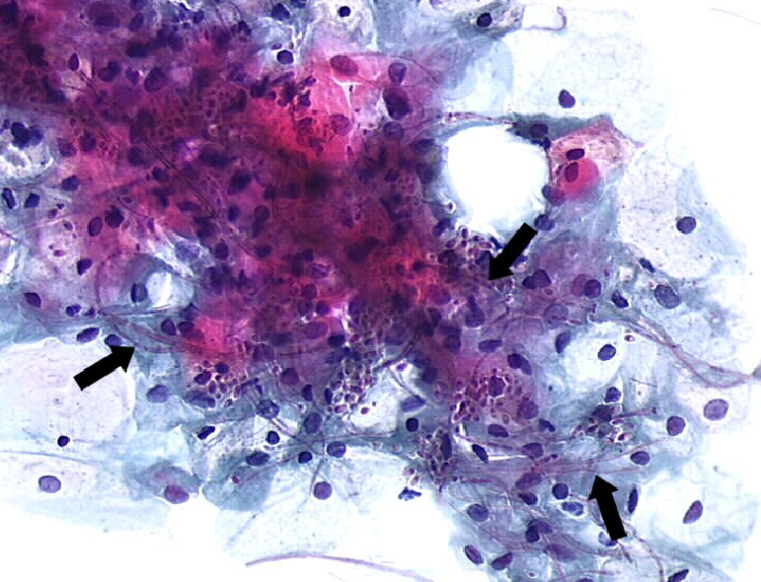

Slide 55
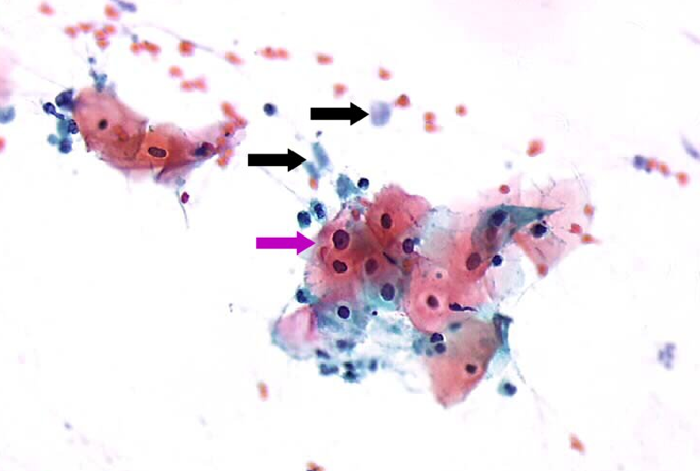

Slide 56
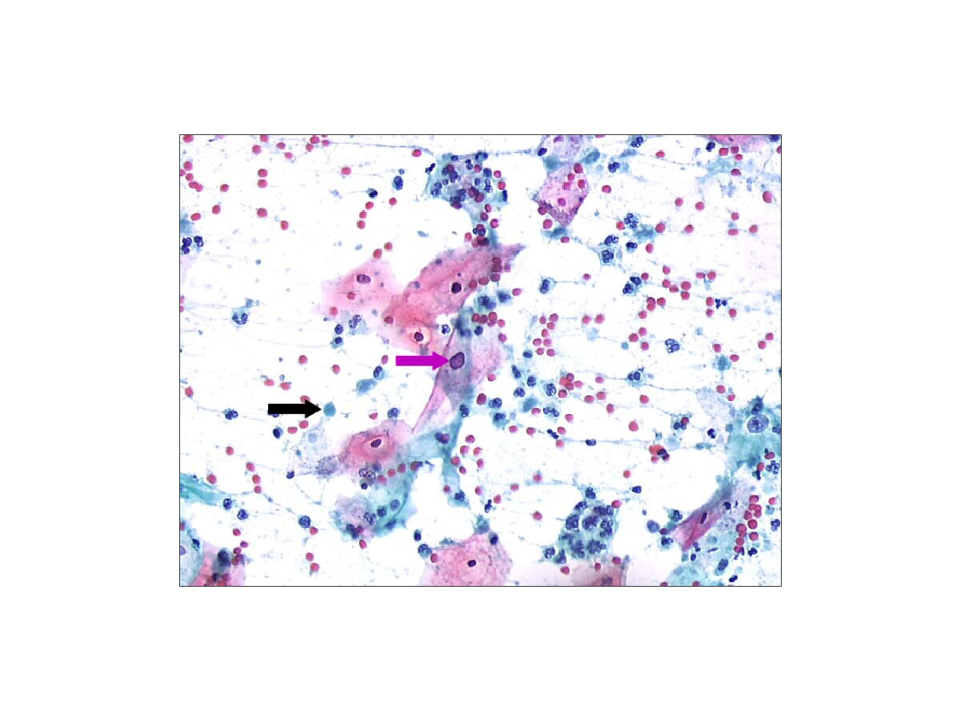

Slide 57
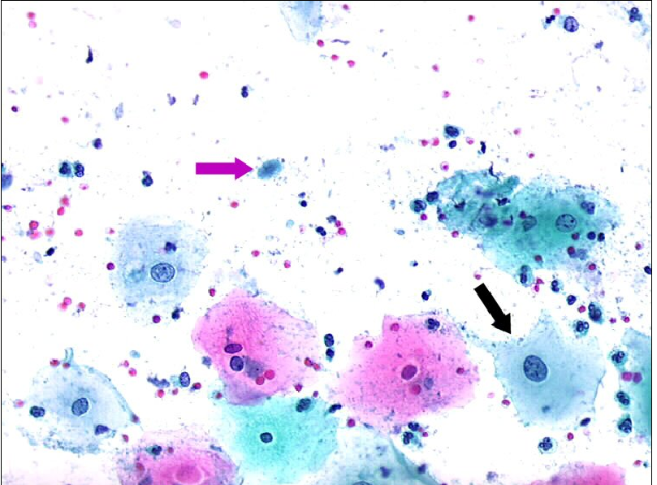

Slide 58
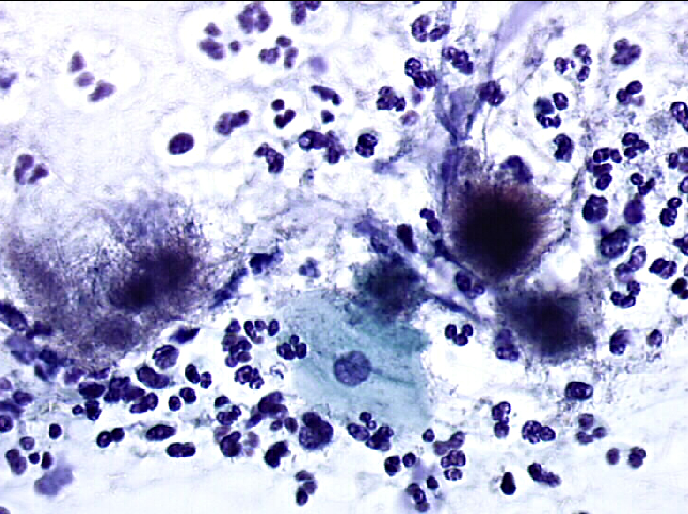

Slide 59
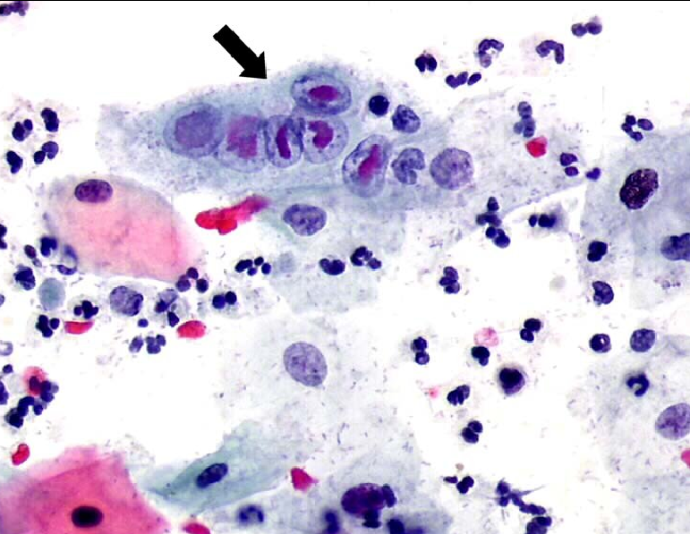

Slide 60
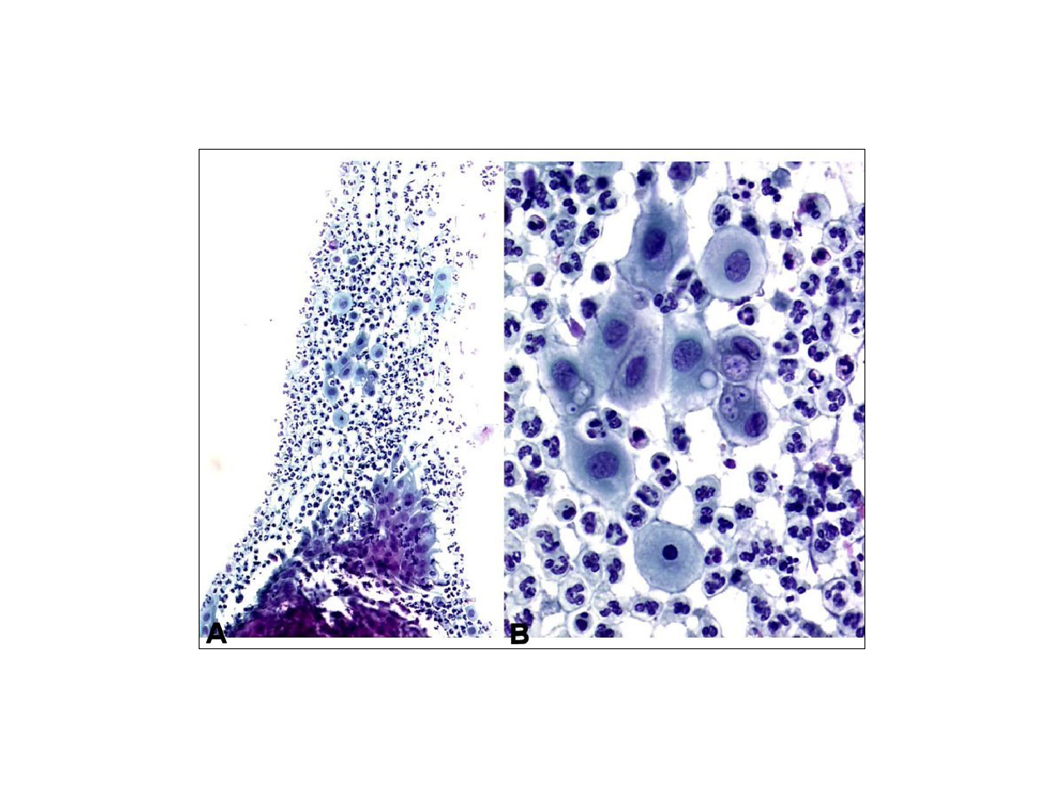

Slide 61


Slide 62



Slide 63

GRACIAS

